Slide 1
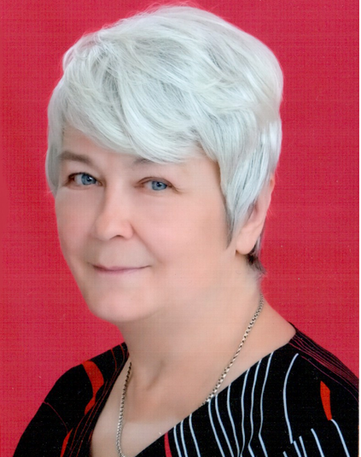
Мастер - класс «Праздник красивой речи» Учитель-логопед МБДОУ № 10 «Золушка» Ольга Фёдоровна Иванова

Slide 2
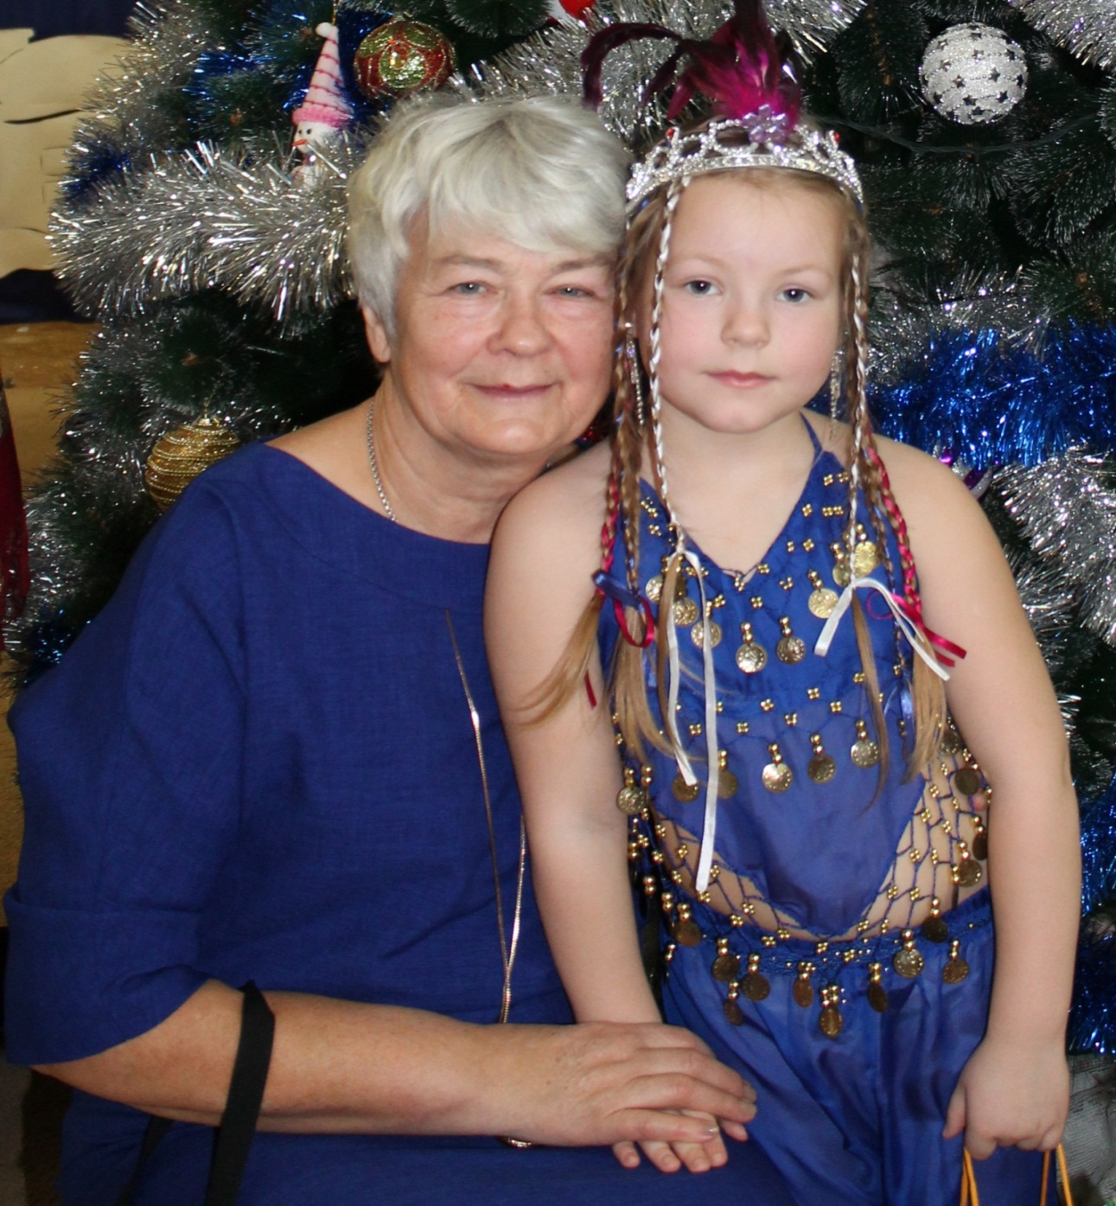
А. С. Пушкин
«А уж речь-то говорит, будто реченька журчит».
«Хорошая речь – слаще мёда»

Slide 3
Артикуляционная гимнастика в сказочных образах.
«Сказка ложь, да в ней намёк: добрым молодцам урок».
В наших сказках живут добрые волшебники:
Весёлый Язычок,
Губки-голубки,
Зубочки-дубочки,
Звонкий Голосок и
Тёплый Ветерок.

Slide 4
Г и м н а с т и к а г у б
Губки-голубки

Slide 5
Гимнастика челюсти
Зубочки - дубочки

Slide 6
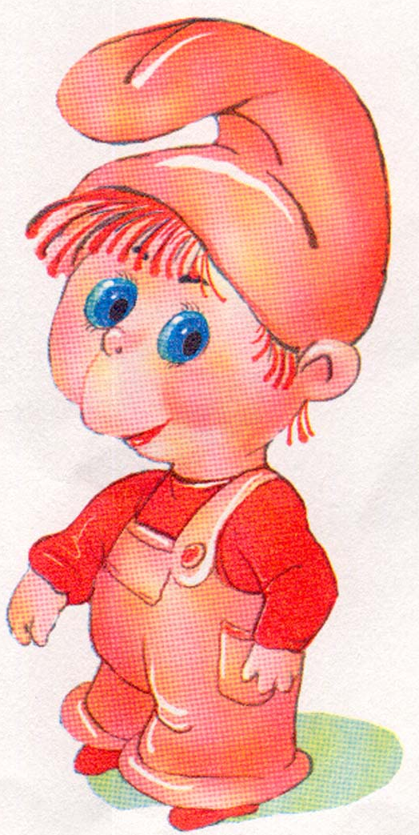
Гимнастика языка
Весёлый Язычок
Наш дружок.

Slide 7
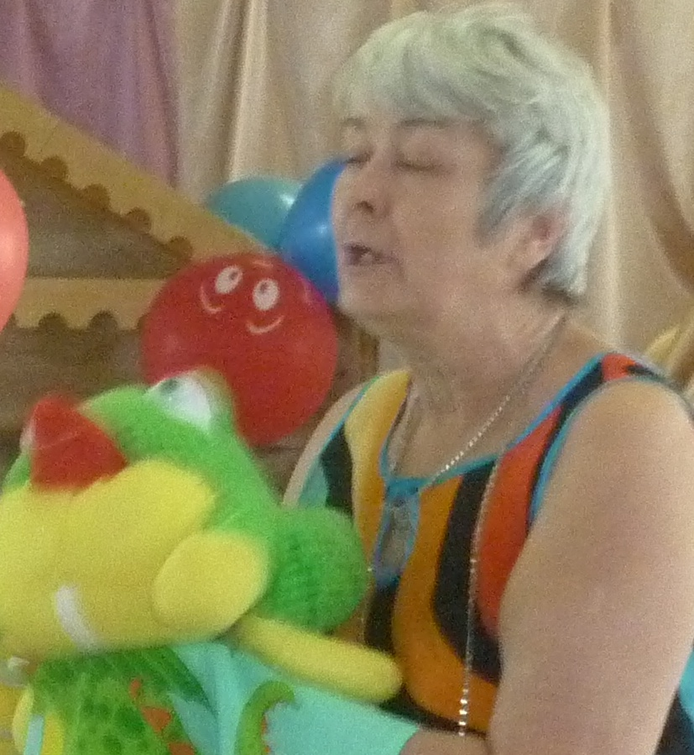
Приглашаю Вас в путешествие
« В сказочную страну Весёлого Язычка ».

Slide 8
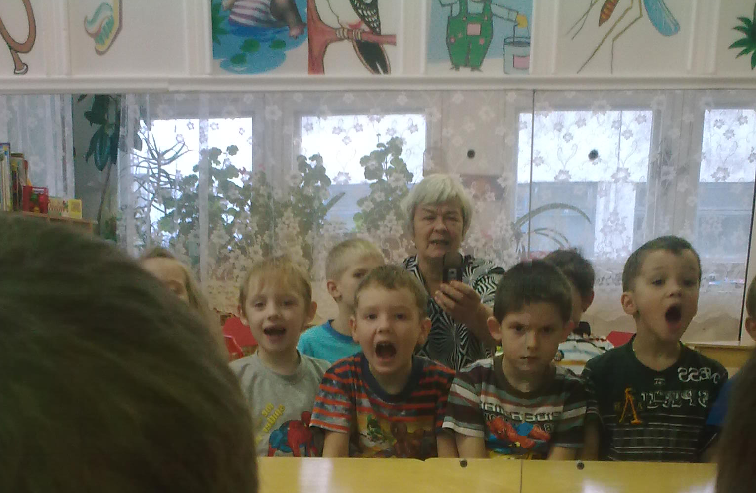
«Скоро сказка сказывается, да не скоро дело делается». Возьмите волшебные зеркала. Полюбуйтесь на себя.

Slide 9
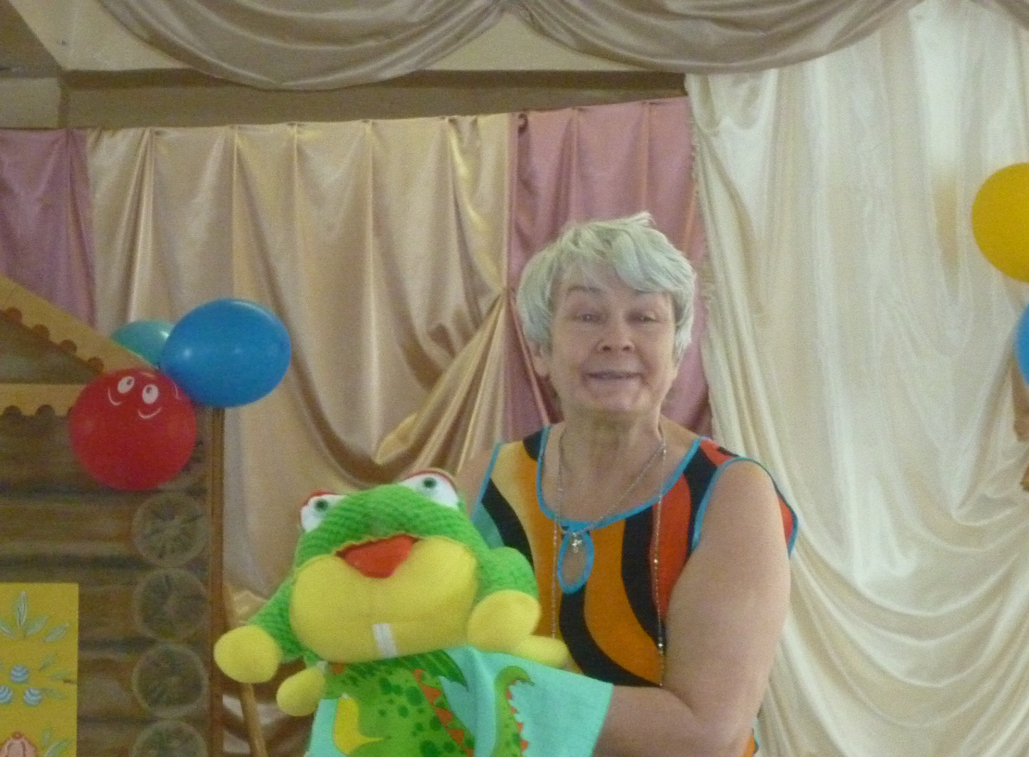
«Свет мой зеркальце, скажи, Да всю правду доложи». А. С. Пушкин

Slide 10
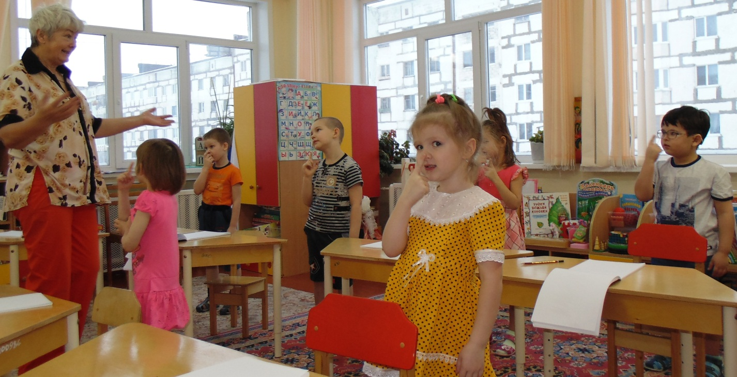
отрабатываем артикуляционную позицию гласных звуков,
зарисовываем их в альбомах, рисуем символы звуков.

Slide 11
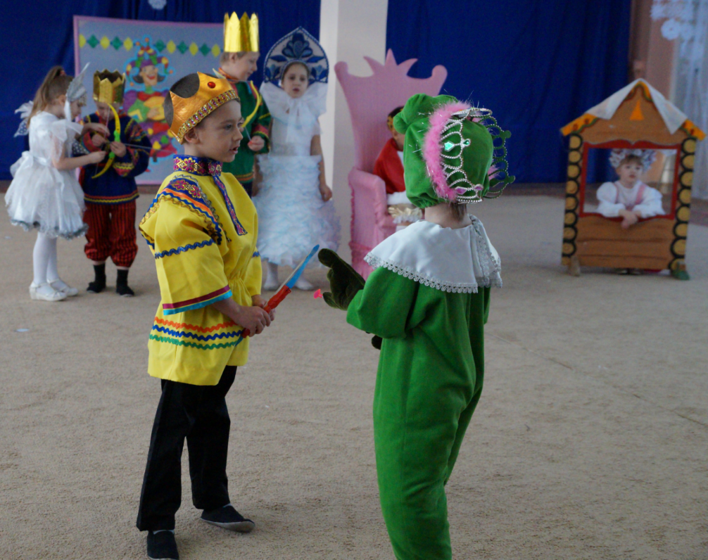
Сказки помогают ребёнку попасть в удивительный мир

Slide 12
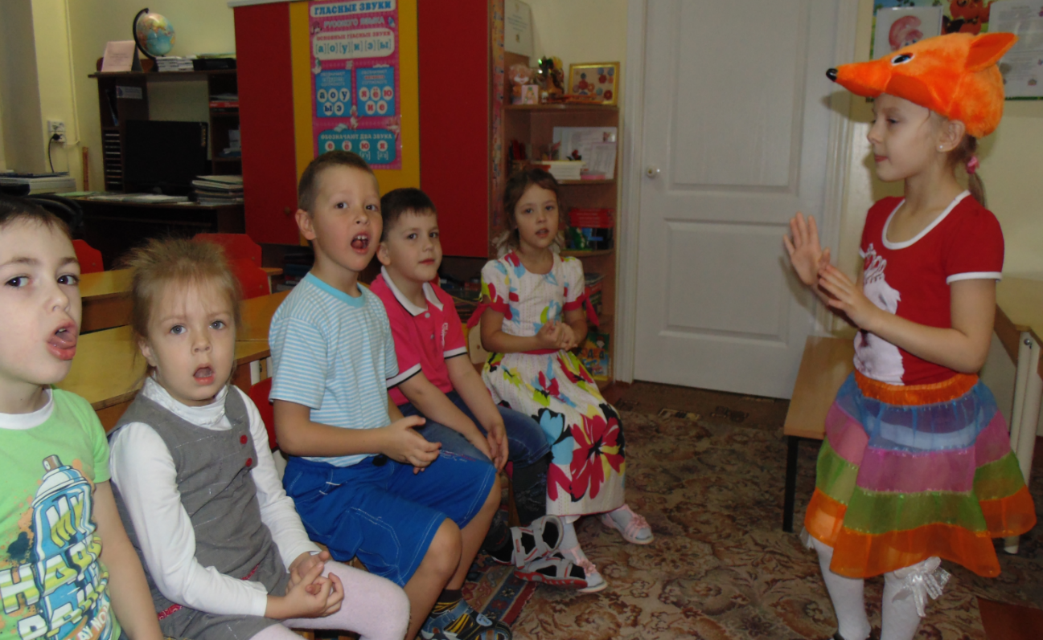
Сказки помогают зажечь
огонёк
любознательности.

Slide 13
Первый этап упражнения для губ
Свистящие звуки
«Улыбка» - показали,

Slide 14
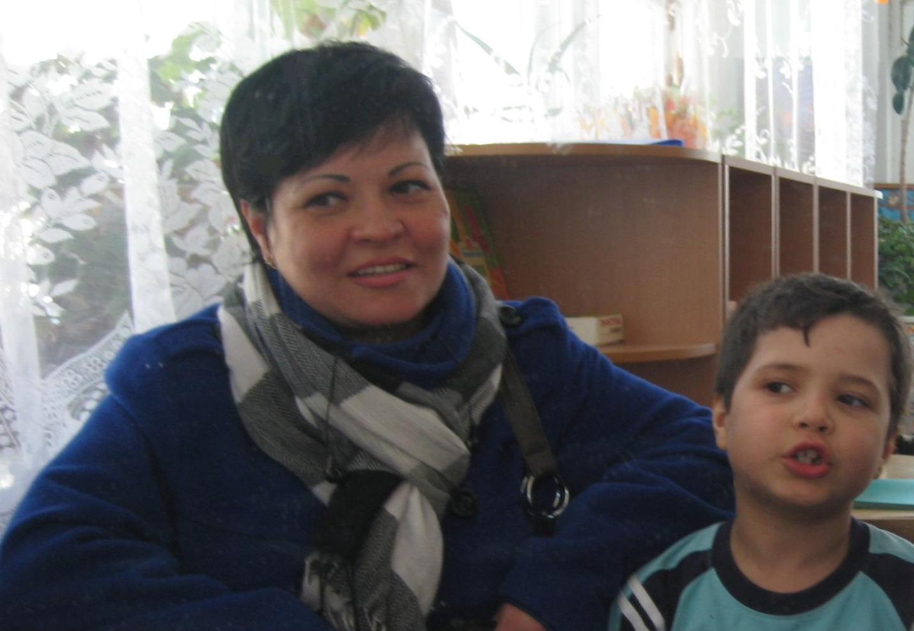

Slide 15
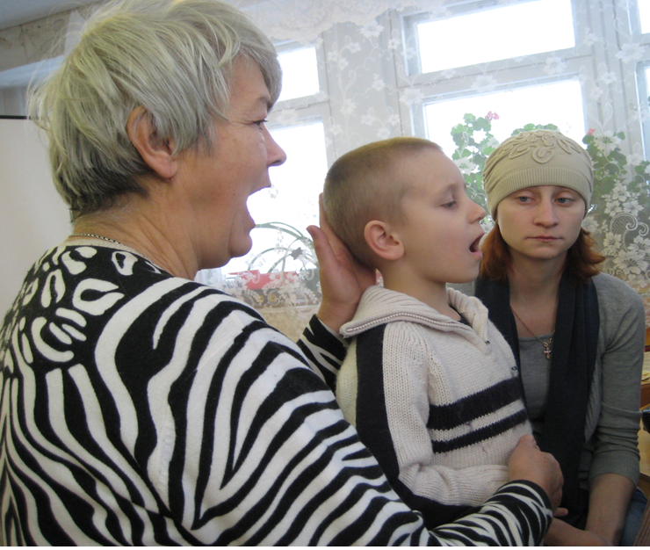
Первый этап упражнения для губ
для шипящих звуков «Рупор»
изобразили

Slide 16
Звукоподражания на сохранные звуки /доступные для всех детей/
Ребёнок исполняет роль медведя. У него не поставлен звук [Р]. Для звукоподражания используем низкий гласный звук: Ы____, Ы_____.

Slide 17
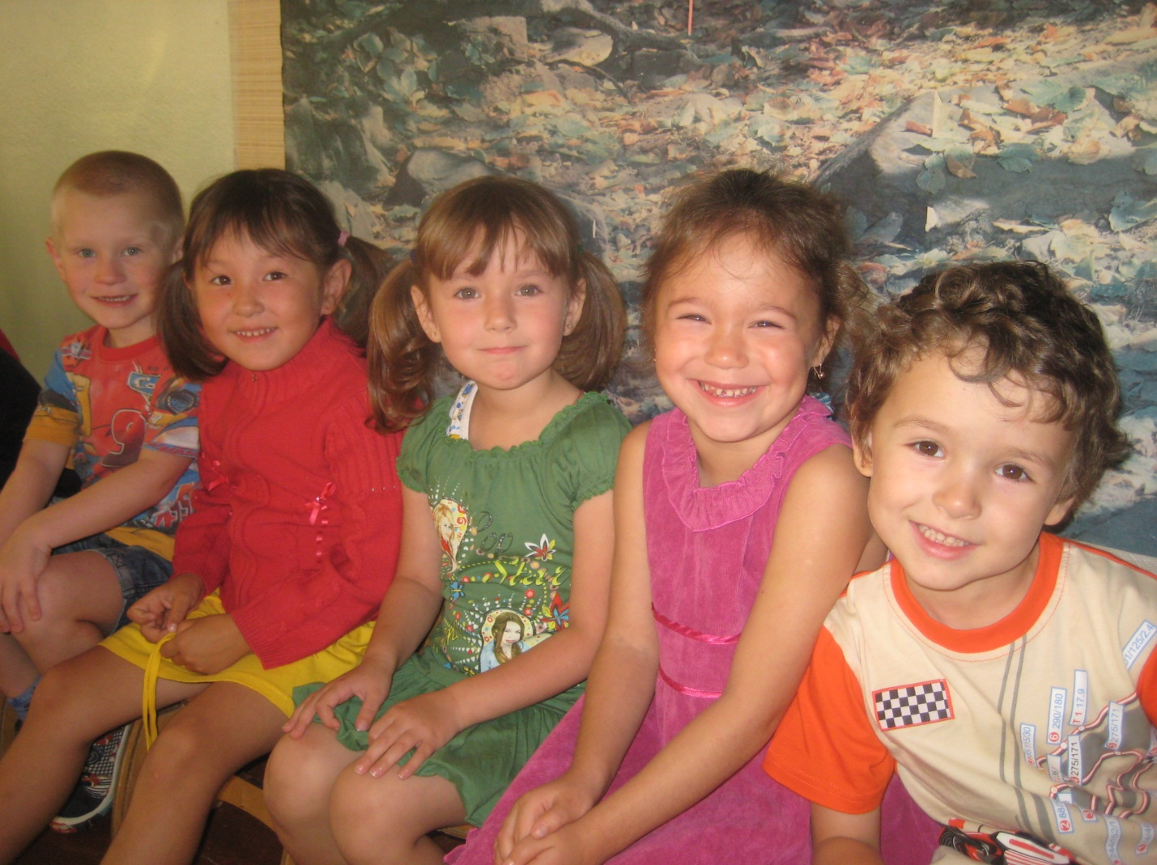
Артикуляционная гимнастика в сочетании с пальчиковой гимнастикой хорошо подготавливают ребёнка к интеллектуальным занятиям.

Slide 18
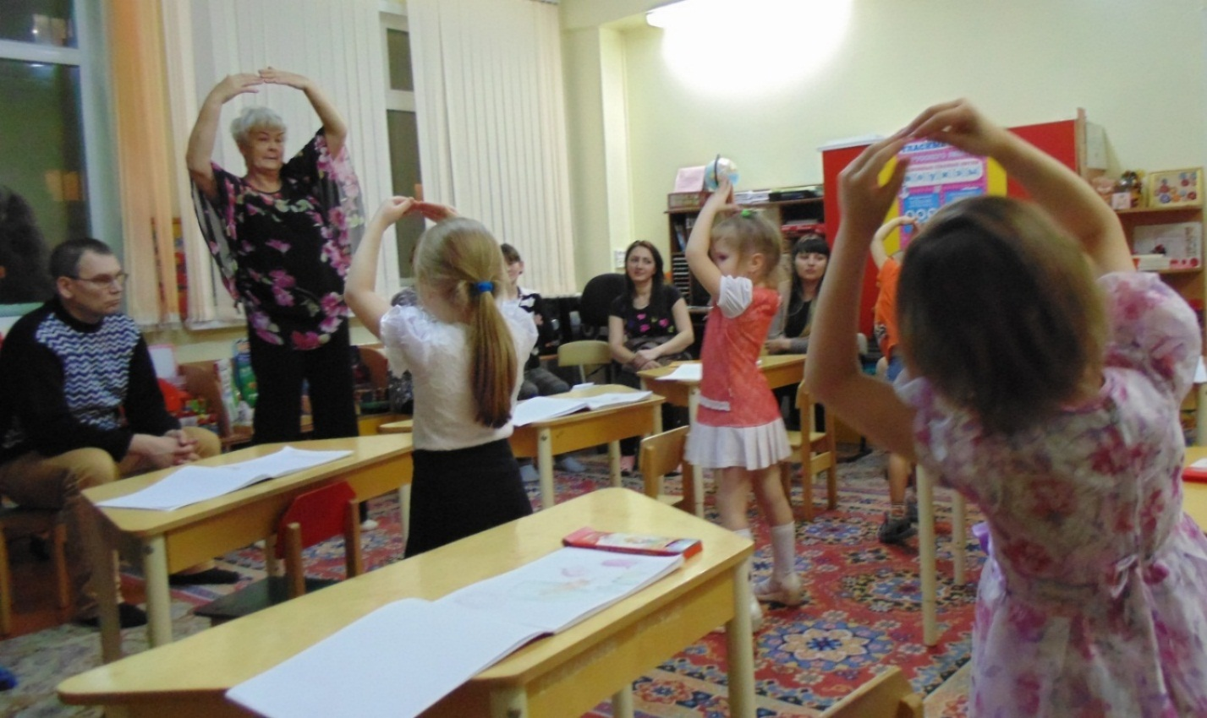
второй этап.
Подвижность челюсти – открываем рот пошире,
чтобы Язычку было, где развернуться

Slide 19
Подвижность челюсти
чтобы Язычку было,
где развернуться:
подняться,
Опуститься.

Slide 20
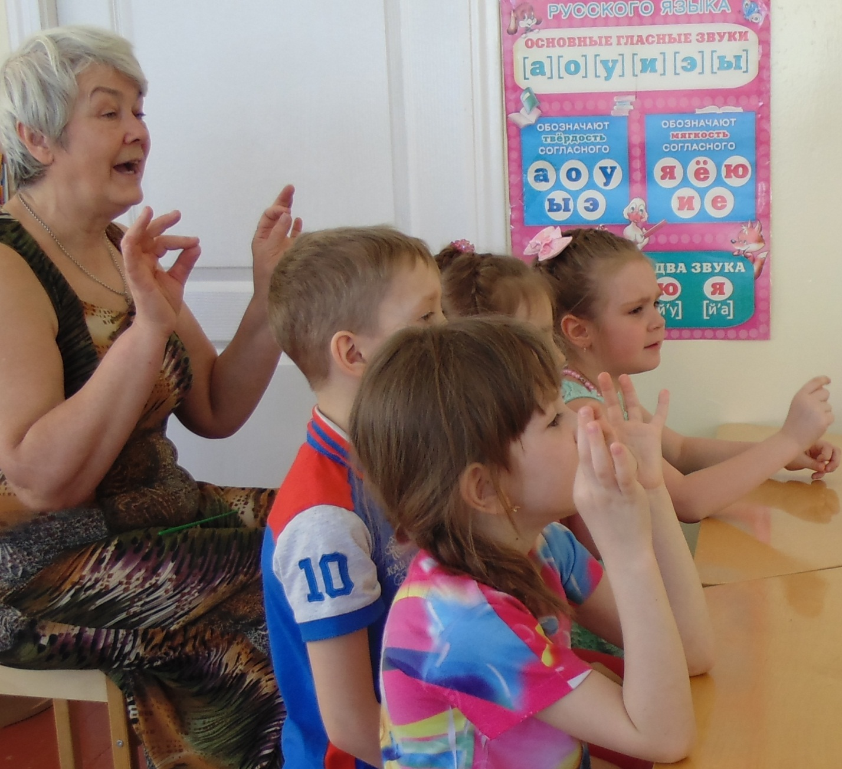
Третий этап
Упражнения для Языка Свистящие звуки - убираем за нижние зубы, - показали.
Отлично!
Для шипящих: поднимаем язык за верхние зубы. Приготовились. Подняли
Молодцы!

Slide 21
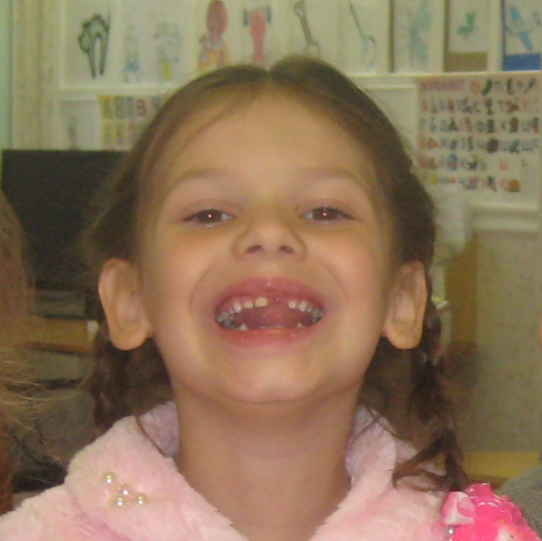
Спасибо! молодцы! Ваши сказки будут опубликованы на сайте МДОУ «Золушка»
Подпишите имена великих сказочников.

Slide 22
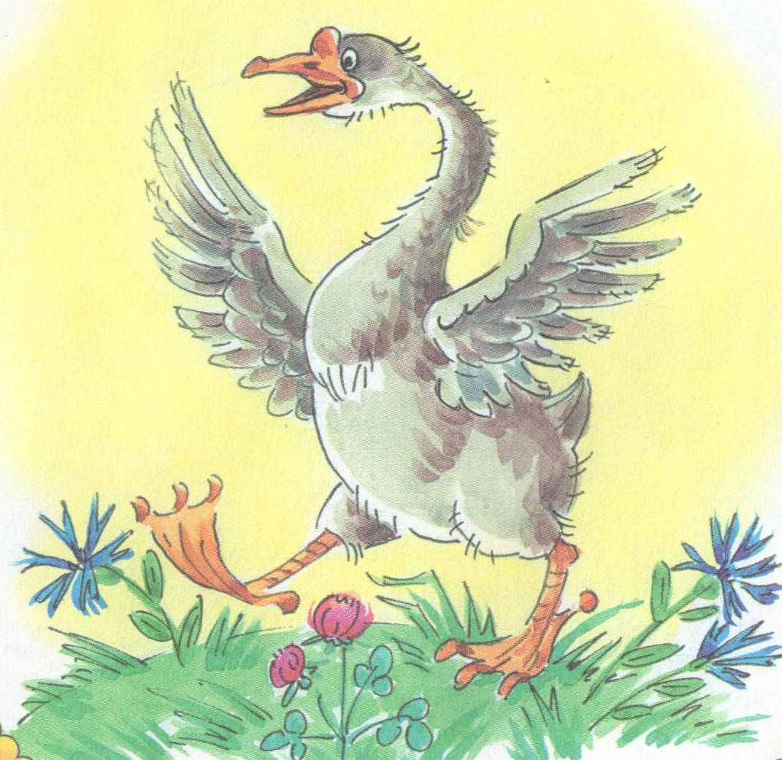
Вы, наверное, устали?
- Да ?
И поэтому все встали,
Дружно вытянули шеи
И как гуси зашипели: «Ш _____».

Slide 23
Дыхательная гимнастика
способствует развитию…
силы голоса
звучанию гласных
И звонких согласных звуков,
чёткой дикции,
проговариванию окончаний слов, фраз.

Slide 24
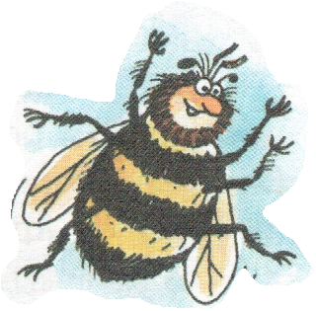
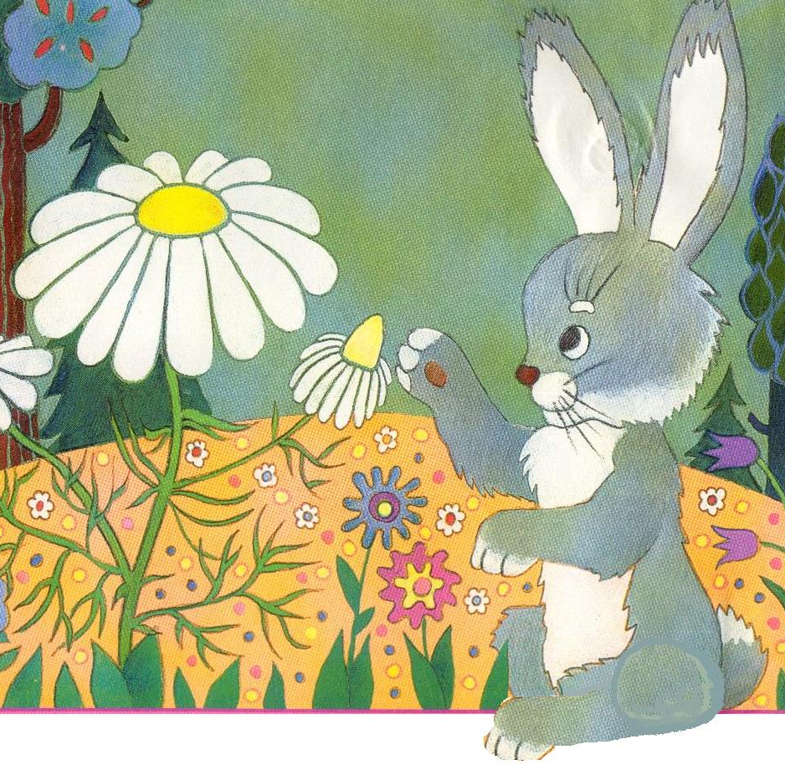
отдохнуть на травке
зайка
под ромашкой захотел, но его спугнул жужжаньем
полосатый важный шмель
- Дыхательная гимнастика способствует развитию…
силы голоса, звучанию гласных и звонких согласных звуков,
чёткой дикции, проговариванию окончаний слов, фраз.

Slide 25
Дыхательный тест
Тянем твёрдый согласный звук М_______.
Если ребёнок тянет звук до 5 секунд, значит это просто здорово - здорово!
Если больше 5 сек – отлично!
оцените себя

Slide 26
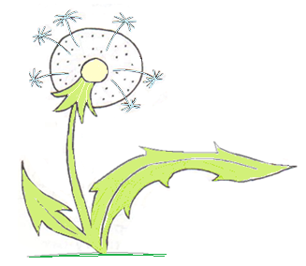
одуванчик
Полетели высоко
белые пушинки…

Slide 27
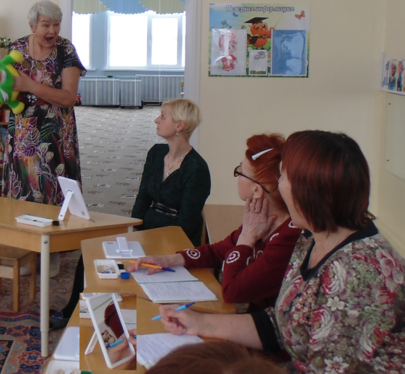
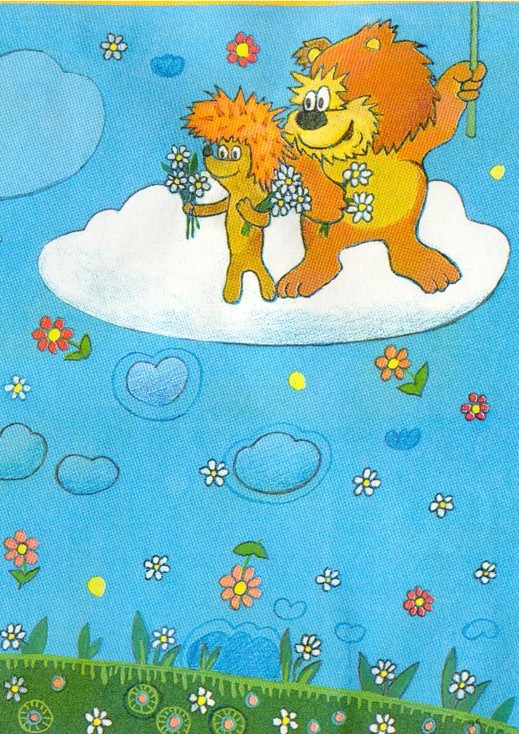

Slide 28
Игра на губной гармошке сопровождает
сказку.

Slide 29
Учёные доказали, что речь неразрывно связана с мелкой и общей моторикой.

Slide 30
плавная воздушная струя

Slide 31
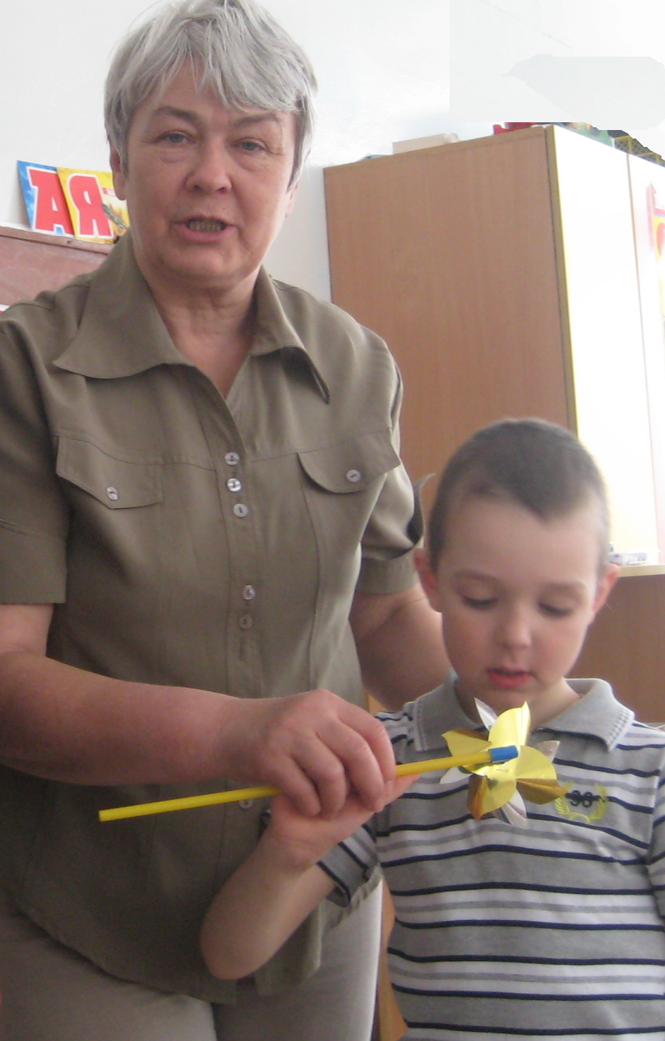
д
Говорить только на выдохе;
Вдох делать через рот – короткий, бесшумный, а выдох длительный и плавный;
Плечи должны быть неподвижны, шея расслаблена;
Сразу после вдоха следует начинать говорить, не задерживая дыхания;
Между выдохом и вдохом обязательно сделать небольшую остановку 2 – 3 секунды.
Во время речевого вдоха не должно быть никакого напряжения.

Slide 32
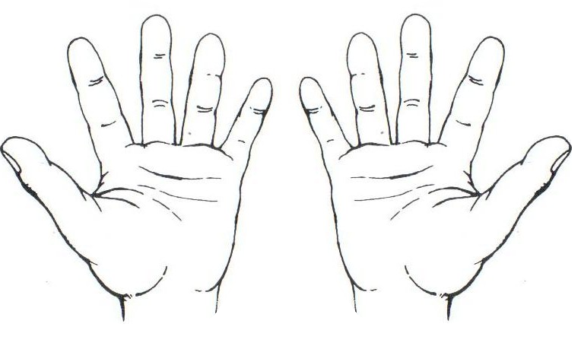
Мелкая моторика
Две сестрицы, две руки
Левая и правая.
Рубят, роют, строят.
Рвут на грядке сорняки
И друг дружку моют.
Месят тесто две руки
Левая и правая.
Воду моря и реки
загребая, плавают.
С. Я. маршак

Slide 33
Сахалинские картинки
Б.Н. Пономарёв

Slide 34
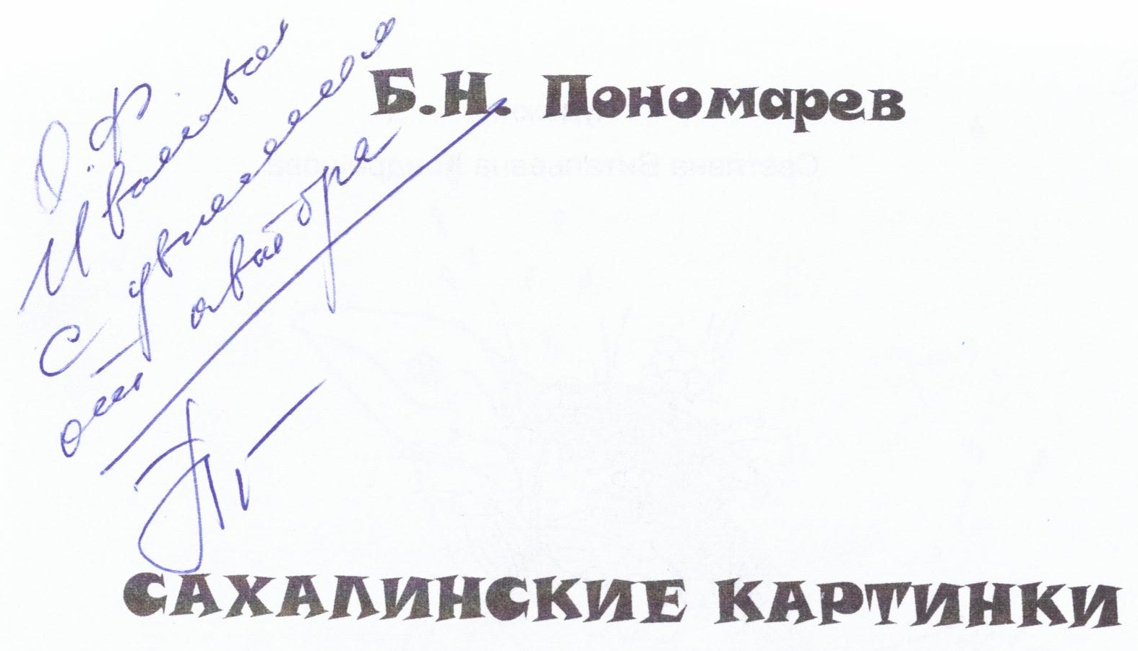
Автограф автора
детско-родительский клуб «Шаг навстречу»

Slide 35
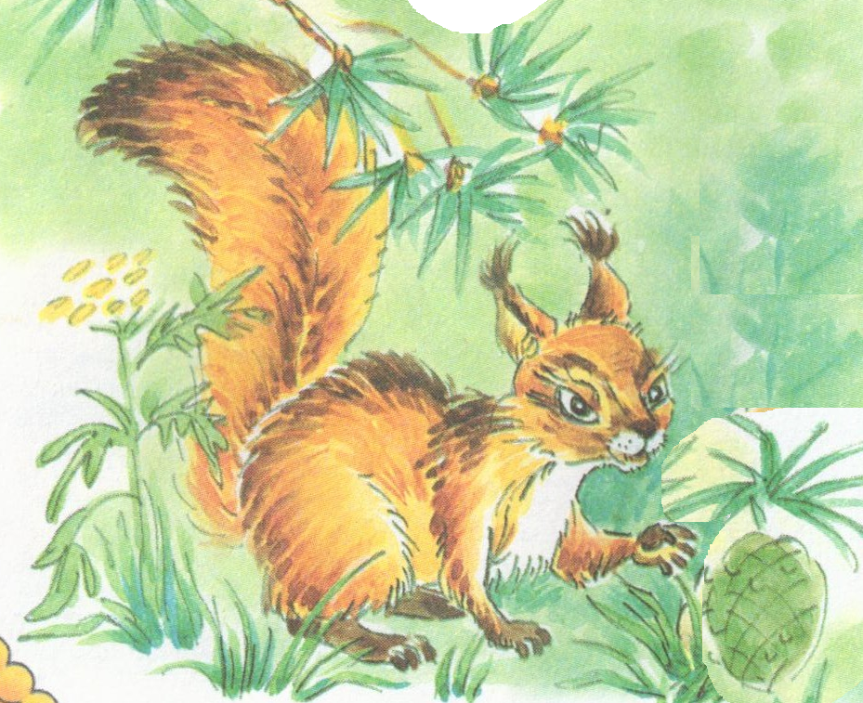
Уже лето за окошком, На мари берём морошку. Светит солнышко, Закрывая донышко… Скачет белочка по веткам: «Шишки я готовлю деткам».

Slide 36
Б.Н. Пономарёв
Солнца лучик глянул из-за тучек..
Осветил леса, поля –
Улыбается земля.
В небе радуга-дуга Соединила берега!
И по этому мосту
Я к тебе сейчас приду.

Slide 37
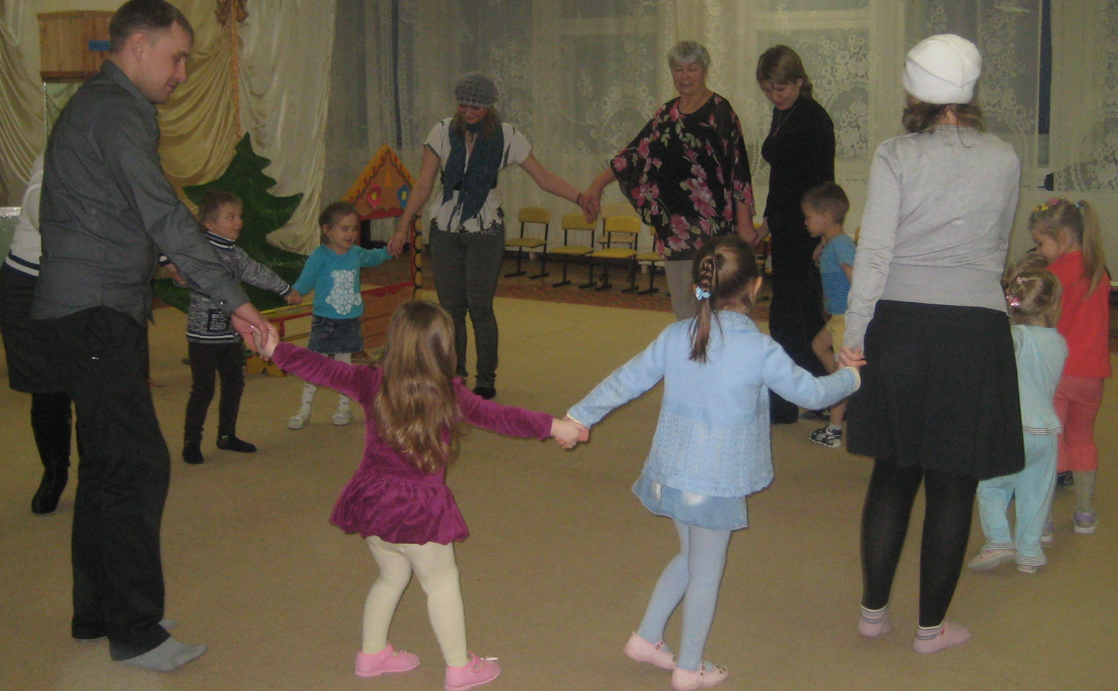
чистоговорки, скороговорки
Разучиваем
медленно
тихо – громко
постепенно ускоряясь

Slide 38
Сказка день рождения «Снегурочки»

Slide 39
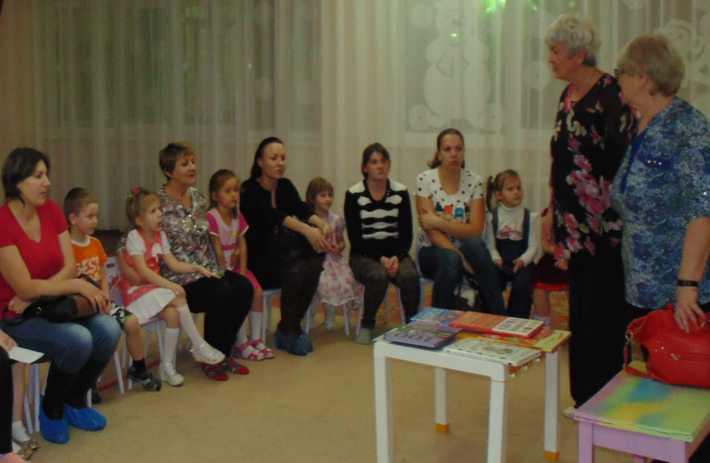
Праздник красивой речи
Встреча родителей , детей с библиотекарем Т. Н. Кочиной

Slide 40
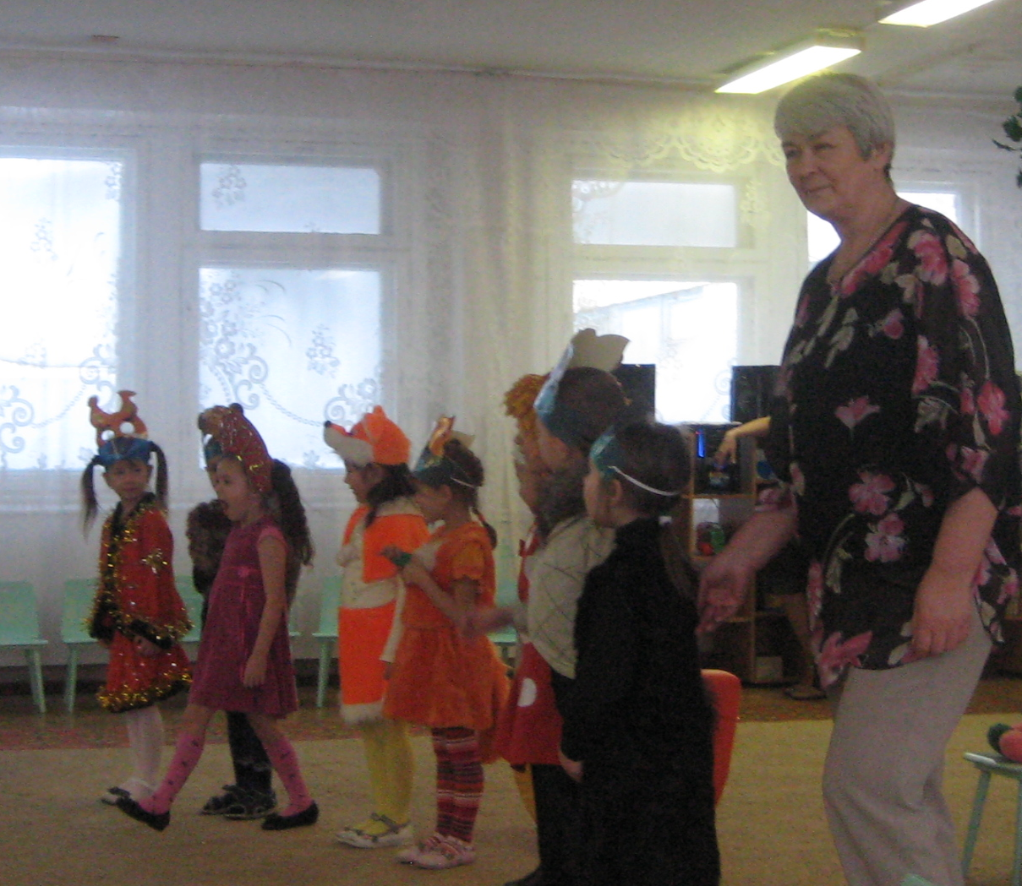
Значение неоценимо
благодаря артикуляционной гимнастике Каждый ребёнок «Сам» учиться произносить все звуки.
Исчезает «Каша» во рту.

Slide 41
«Праздник красивой речи. Новогодняя сказка в стихах «Царевна лягушка»

Slide 42
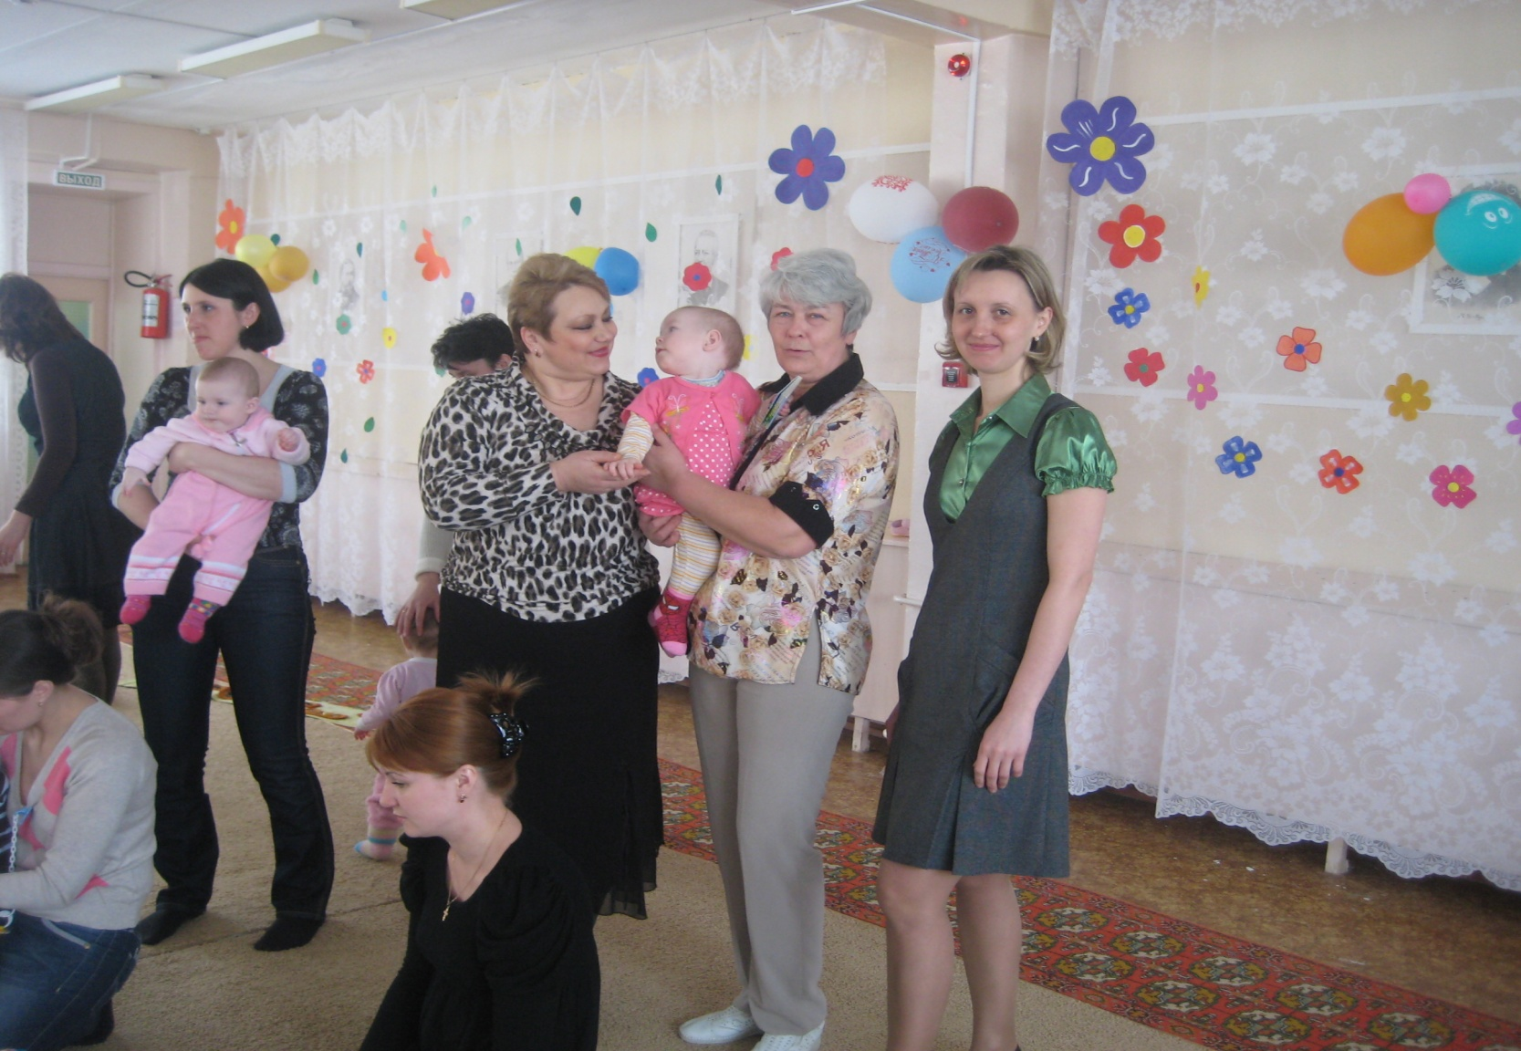
Праздник
красивой речи для
родителей
«Аистёнок»

Slide 43
«Праздник
красивой речи.
Новогодняя
сказка в стихах «Царевна
лягушка»

